Slide 1
Interaktivní zábavně naučná science centra
jako zdroj podpory zájmu žáků a studentů o vzdělání, vědu, techniku a přírodní vědy
Bc. Tereza Horáková
horakova.tereza.3@uhk.cz

Slide 2
Technické vzdělávání
Rámcový vzdělávací program - vzdělávací oblast Člověk a svět práce
aktualizace poznatků z oblasti vědy a techniky a integrace moderních technologií do výuky
rozvoj samostatnosti, aktivity žáků, kritické myšlení, spolupráce v týmu
důsledné přehodnocení struktury vědomostí, dovedností a postojů, které je třeba u žáků rozvíjet

Slide 3
Struktura vědomostí, dovedností, postojů
vědomosti - osvojení poznatků o technice, technických materiálech, základních principech a procesech v technice, historii techniky a jejích vlivech na vývoj společnosti, na přírodu a na utváření prostředí, ve kterém člověk žije, atd. (Vím, co to je a jak to funguje.)
dovednosti - rozvoj manuální zručnosti, schopnosti zacházet s technickým vybavením a technickými prostředky, schopnosti řešit problémy technické povahy, ale i schopnosti při řešení jakýchkoli problémů účelně využít poznatky z techniky či technické prostředky atd. (Dokážu to udělat, vyřešit.)
postoje - podněcování zájmu o techniku, budování racionálního vztahu k technice, uvědomění si role techniky v životě člověka, vedení k aktivní účasti na ochraně a utváření životního prostředí atd. (Mám na to názor a podle něj budu jednat.)

Slide 4
Současné možnosti působení na žáka
Obnova školních dílen na ZŠ
Spolupráce firem a škol
Legislativní změny (přijímací zkoušky na SŠ, maturita z matematiky)
Pozitivní vztah dětí k matematice, fyzice, chemii
Návštěva vzdělávacích institucí (muzea, science centra, Planetária)
Nabídka kroužků
Veletrhy, výstavy, exkurze do firem
Prestiž a finanční ohodnocení absolventů

Slide 5
SCIENCE CENTRA
interaktivně vzdělávací instituce, které se snaží o popularizaci vědy a techniky
na vlastní kůži můžete experimentovat s rozličnými přírodními jevy
prostřednictvím hry, experimentování a logického uvažování se snaží dosáhnout hlubšího porozumění podstaty jevů
podnícení mladé generace k sebevzdělávání a sebepoznávání
nabídka smysluplných a atraktivních vzdělávacích programů pro všechny stupně škol

Slide 6
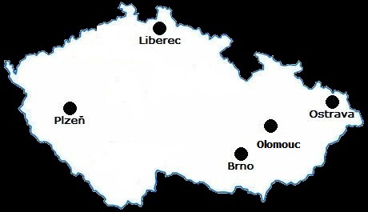
SCIENCE CENTRA V ČESKÉ REPUBLICE
iQLANDIA a iQPARK v Liberci
Techmania v Plzni
Svět techniky v Ostravě
VIDA! v Brně
Pevnost poznání v Olomouci
Obrázek 1 – Mapa science center

Slide 7
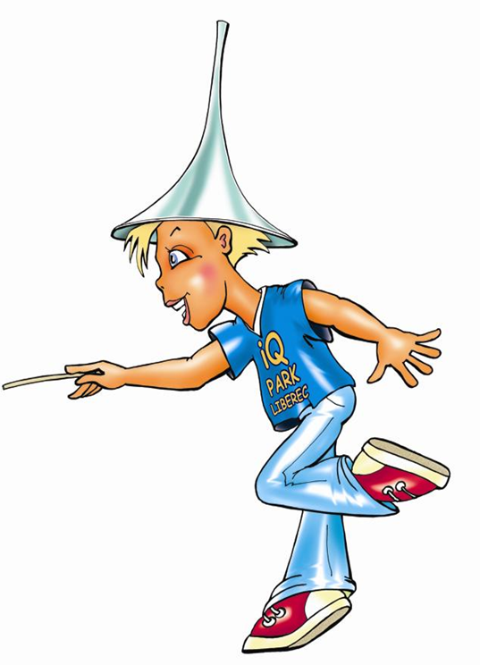
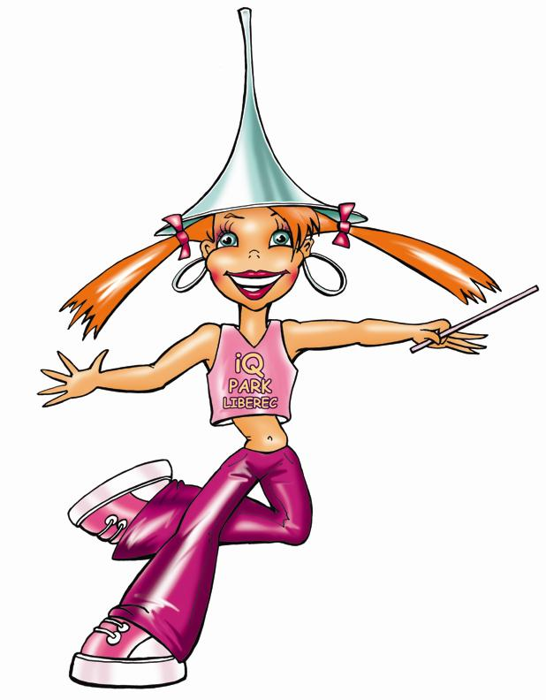
Dále se zaměřuji pouze na centra, která jsem osobně navštívila.
- iQLANDIA a iQPARK v Liberci
- Techmania v Plzni
- VIDA! v Brně
- Technische Sammlungen v Drážďanech

Slide 8

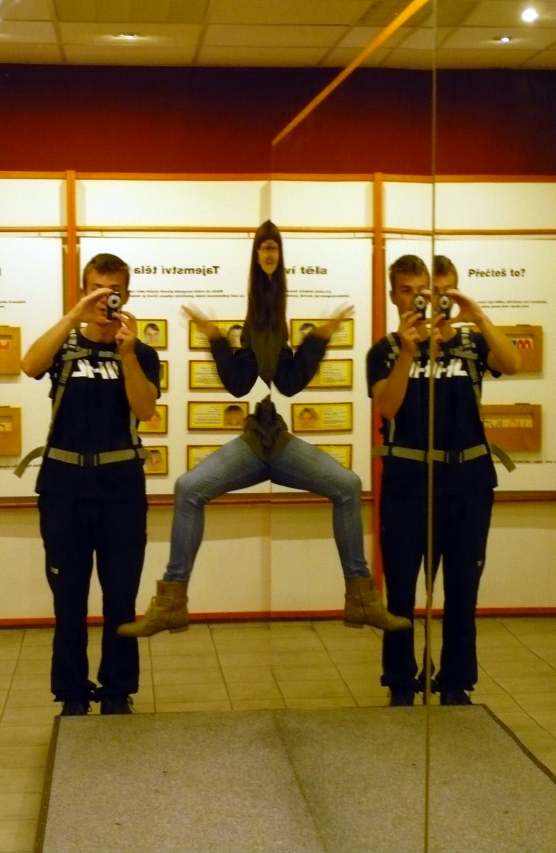
iQPARK pro školy
Děti z MŠ a 1. stupně ZŠ
Tematické science show - Balonková science show
- Velká science show
- Hravá voda
- Lidské smysly
Vědecké dílny - Neposedná voda
- Silák vzduch
- Magnetománie
Cena: 30 Kč/ žák
Obrázek 2 - Vznášející se postava - levitace

Slide 9
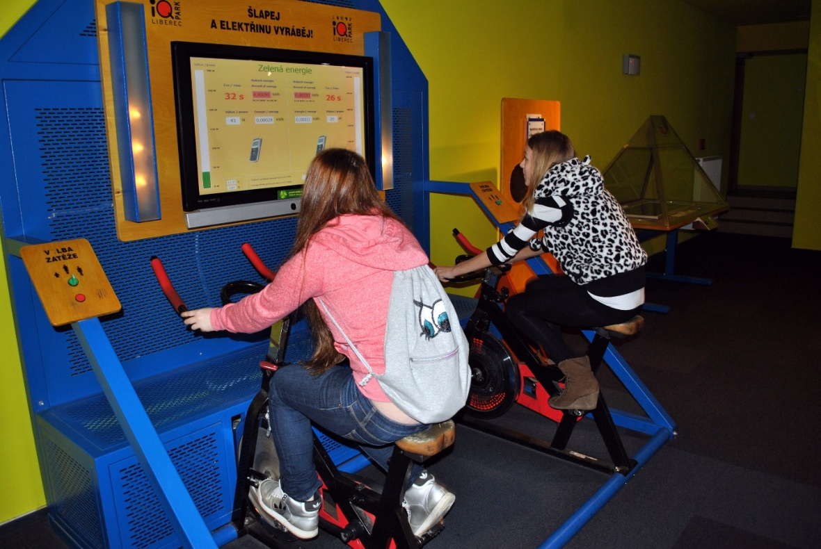
Expozice
4 podlaží o celkové ploše cca 3000 m²
Expozice: - Vodní svět, klamy a hlavolamy
- Svět kolem nás
- Schopnosti a dovednosti
- Malá věda
Cena: 70 Kč/ žák
Obchod se suvenýry, možnost stravování
Obrázek 3 - Šlapej a elektřinu vyráběj

Slide 10

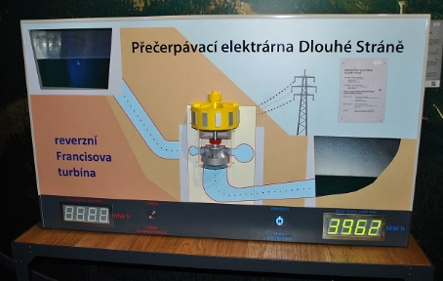
iQLANDIA pro školy
Děti z MŠ, 1. a 2. stupně ZŠ a SŠ
Tematické science show
Cena: 30 – 50 Kč/ žák
Laboratoře
Cena: 50 Kč/ žák
Pracovní listy
Cena: 5 Kč/ list
Planetárium
Cena: 60 Kč/žák/projekce
Obrázek 4 – Přečerpávací elektrárna

Slide 11
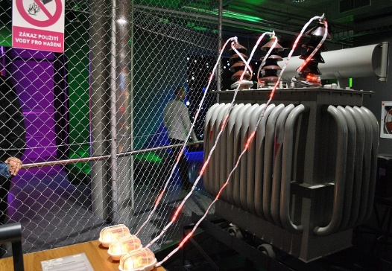
Expozice
10 tematických expozic na ploše cca 7000m²
Expozice: - Živly, Vodní svět
- TULaborka, Věda v domě
- GEO, GEOlab
- Češi světu, Člověk
- Talent!, Kosmo
Cena: 100 Kč/ žák
3D Planetárium
Možnost stravování, obchod se suvenýry
Obrázek 5 – Teslův transformátor

Slide 12

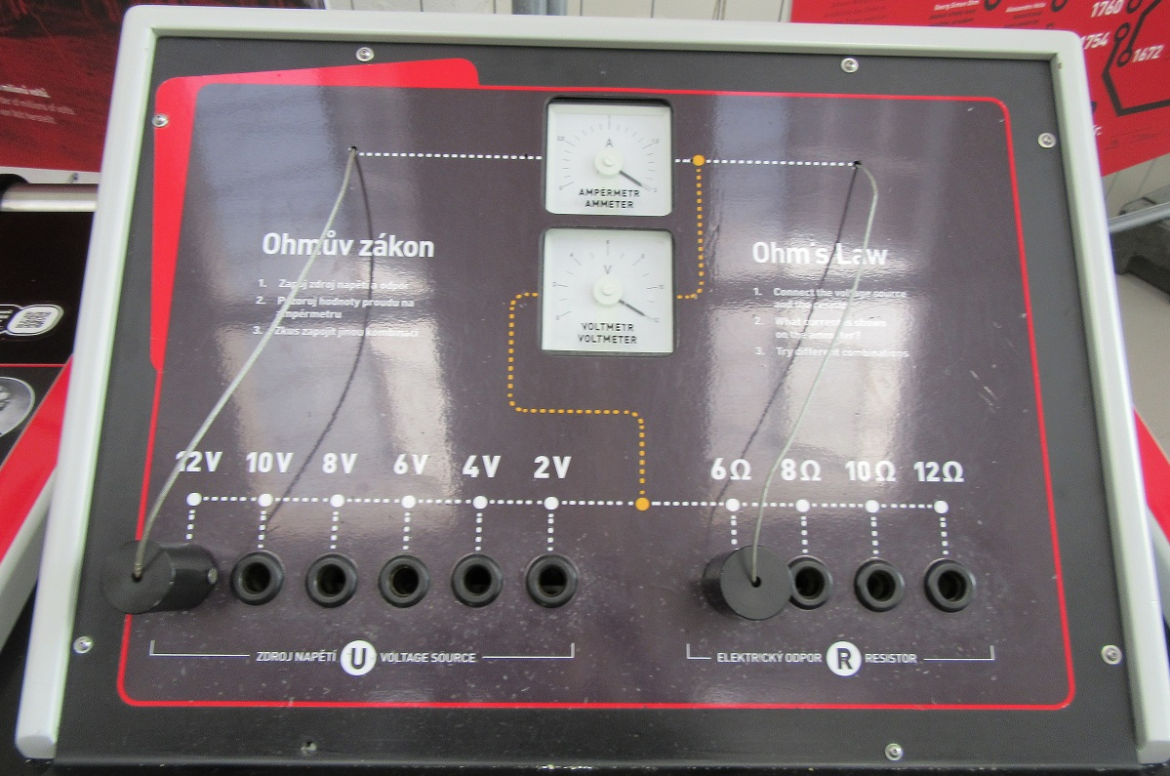
Techmania pro školy
Děti z MŠ, 1. a 2. stupně ZŠ, SŠ a VŠ
Eduportál edu.techmania.cz
Výukové programy dle RVP
Digitální pracovní listy
Dílny a laboratoře
Cena: 110 Kč/žák
Metodika pro učitele
Obrázek 6 – Ohmův zákon

Slide 13
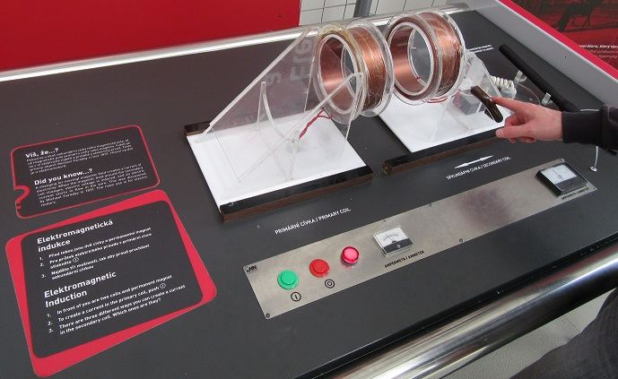
Expozice
13 stálých expozic na ploše cca 30 000 m2
Expozice: - 150 let průmyslu v Plzni, Edutorium, Entropa
- Vodní svět, Obnovitelné zdroje energie
- Malá věda, Budoucnost na talíři
- MáToHáček, Vzhůru dolů
- Chemistři, Mathatlon
Cena: 110 Kč/ žák
3D Planetárium + expozice Vesmír
3D Cinema, Science on Sphere
Možnost stravování, obchod se suvenýry
Obrázek 7 – Elektromagnetická indukce

Slide 14

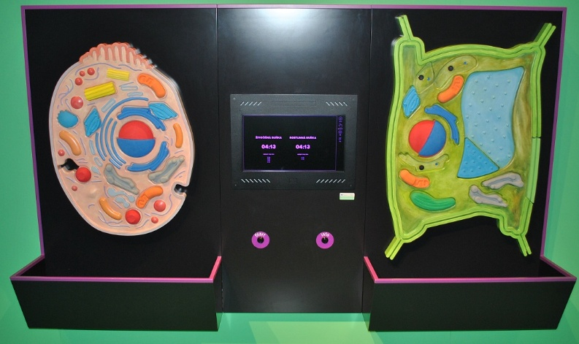
VIDA! pro školy
Děti z MŠ, 1. a 2. stupně ZŠ a SŠ
Výukové programy
Cena: 130 Kč/žák ( + expozice, science show)
Science show
Cena: 90 Kč/ žák( + expozice)
3D promítání
Cena: 30 Kč/žák
Obrázek 8 – Buňky

Slide 15
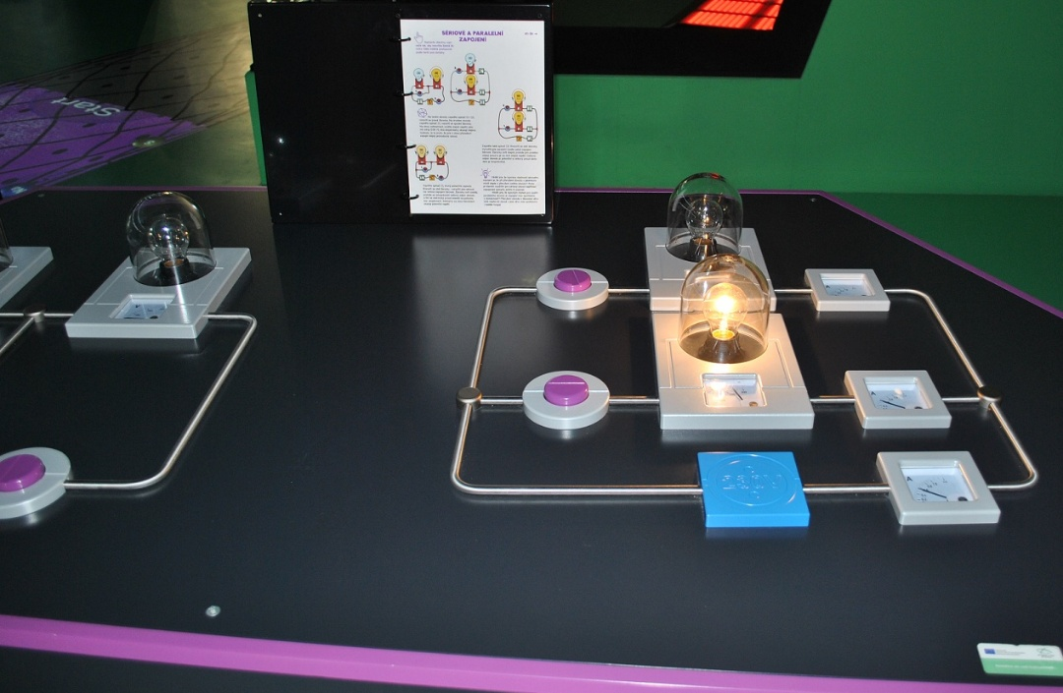
Expozice
4 stálé expozice se 170 exponáty na ploše 4600 m²
Expozice: - Planeta
- Civilizace
- Člověk
- Mikrosvět
Dětské science show
Cena: 90Kč/ žák
Divadlo vědy
Možnost stravování, obchod se suvenýry
Obrázek 9 – Sériové a paralelní zapojení obvodů

Slide 16

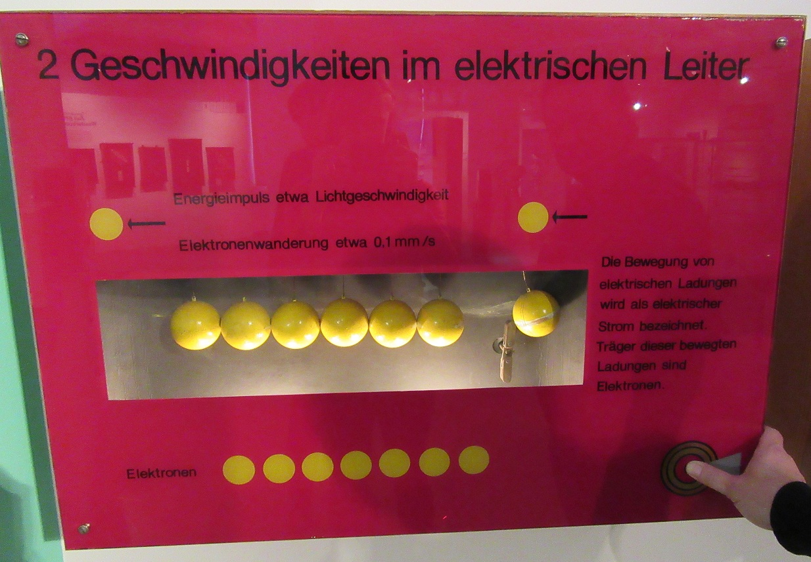
Technische Sammlungen Drážďany pro školy
Děti od 2. do 12. třídy
Komentované prohlídky
Dílny
Workshopy
Výukové programy
Laboratoře
Technické divadlo
Obrázek 10 – Rychlost v elektrickém vodiči

Slide 17
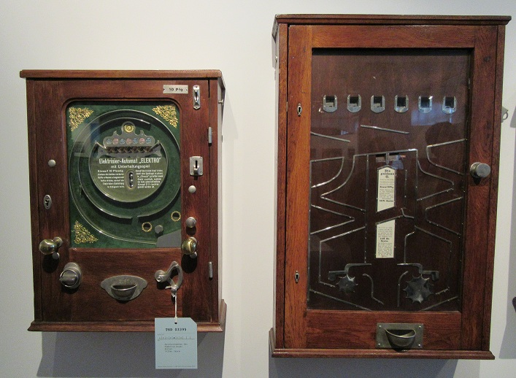
Expozice
11 podlaží 30 000 exponátů na ploše 3000m²
Expozice: - Oheň, Matematika
- Historie kinematografie
- Animované filmy, Kamera Obscura,
- Hudba, Výpočetní technika,
- Mikrosvět, Nanoelektronika
- Opto-akustické experimentování
Cena: 2€/ žák
Možnost stravování, obchod se suvenýry
Obrázek 11 – Herní automat

Slide 18
Otvírací doba pro školy
iQLANDIA: Po – Pá 9 - 17 hod.
iQPARK: Po – Pá 9 - 16 hod.
Techmania: Po – Pá 8:30 - 17 hod.
VIDA!: Po: 9 – 14:00, Pá, Ne: 9 - 18hod.
Technische Sammlungen: Po – Pá 9 - 17 hod.

Slide 19
Více informací:
iQLANDIA: www.iqlandia.cz/cz
iQPARK: www.iqlandia.cz/cz/iqpark
Techmania: www.techmania.cz
VIDA!: www.vida.cz
Technische Sammlungen: www.tsd.de

Slide 20
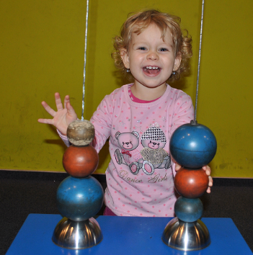
Děkuji za vaši pozornost ☺

Slide 21
Zdroje:
Metodické doporučení k výuce vzdělávacího oboru Člověk a svět práce na 2. stupni základních škol č. j. MSMT-43122/2014, V Praze dne 15. 1. 2015 dostupné: http://www.msmt.cz/vzdelavani/zakladni-vzdelavani/metodicke-doporuceni-k-vyuce-vzdelavaciho-oboru-clovek-a
Mapa České republiky. In: Technická inspekce České republiky [online]. 2016 [cit. 2017-04-03]. Dostupné z: https://www.ticr.eu/
VONDRÁK, David. Budoucnost je v technickém vzdělávání In: Rok průmyslu [online]. 2015 [cit. 2017-03-13]. Dostupné z: http://www.rokprumyslu.eu/aktualne/budoucnost-je-v-technickem-vzdelavani-9778/
VONDRÁK, David. Jak získávat a udržet technické talenty v Česku. In: Rok průmyslu [online]. 2015 [cit. 2017-03-13]. Dostupné z: http://www.rokprumyslu.eu/aktualne/jak-ziskavat-a-udrzet-technicke-talenty-v-cesku-6913/

